Slide 1
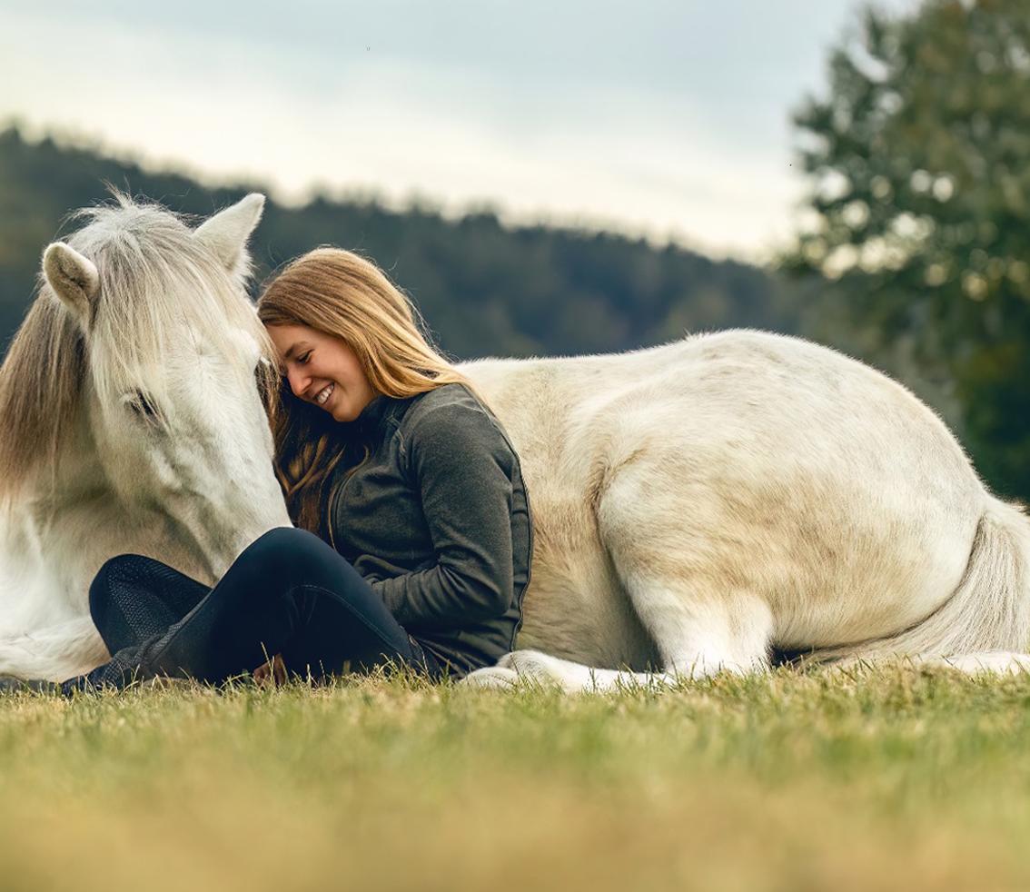
Je fais confiance à mon cheval
Et il me le rend bien
Laurence Grard Guenard

Slide 2

Confiance et Sécurité à cheval
Construire une relation durable
Pour dépasser les peurs

Slide 3
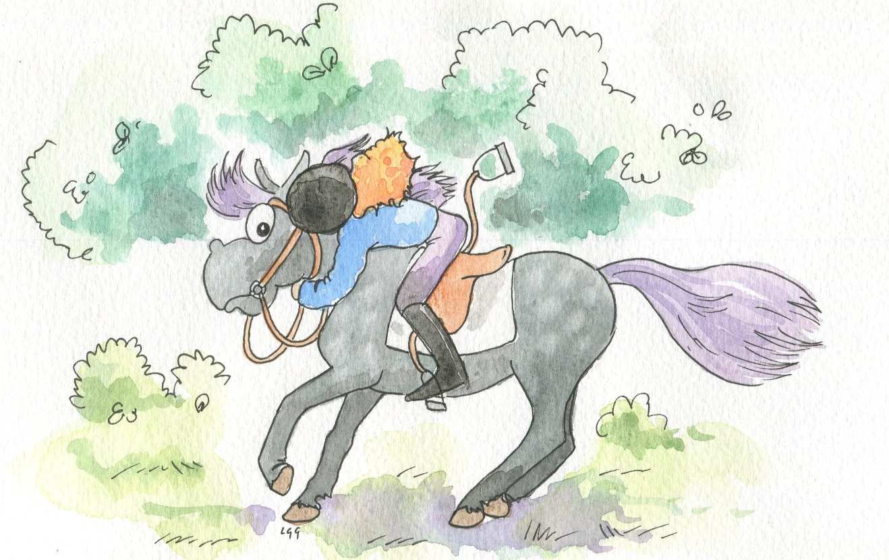
La peur : tabou
Dans tous les domaines
Emotion naturelle
Emotion universelle
Emotion perçue par le cheval !
Impossible
de mentir à mon cheval

Slide 4
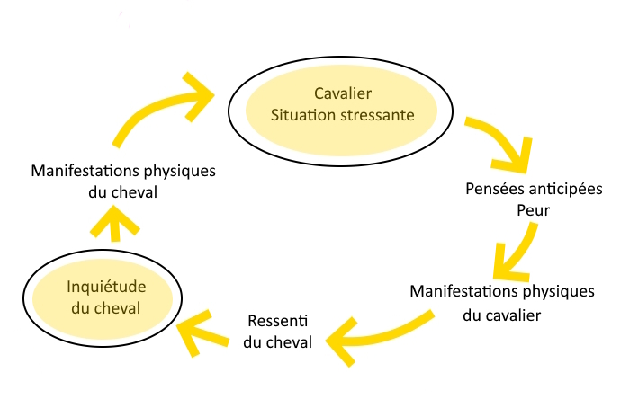
Impossible de mentir à mon cheval

Slide 5
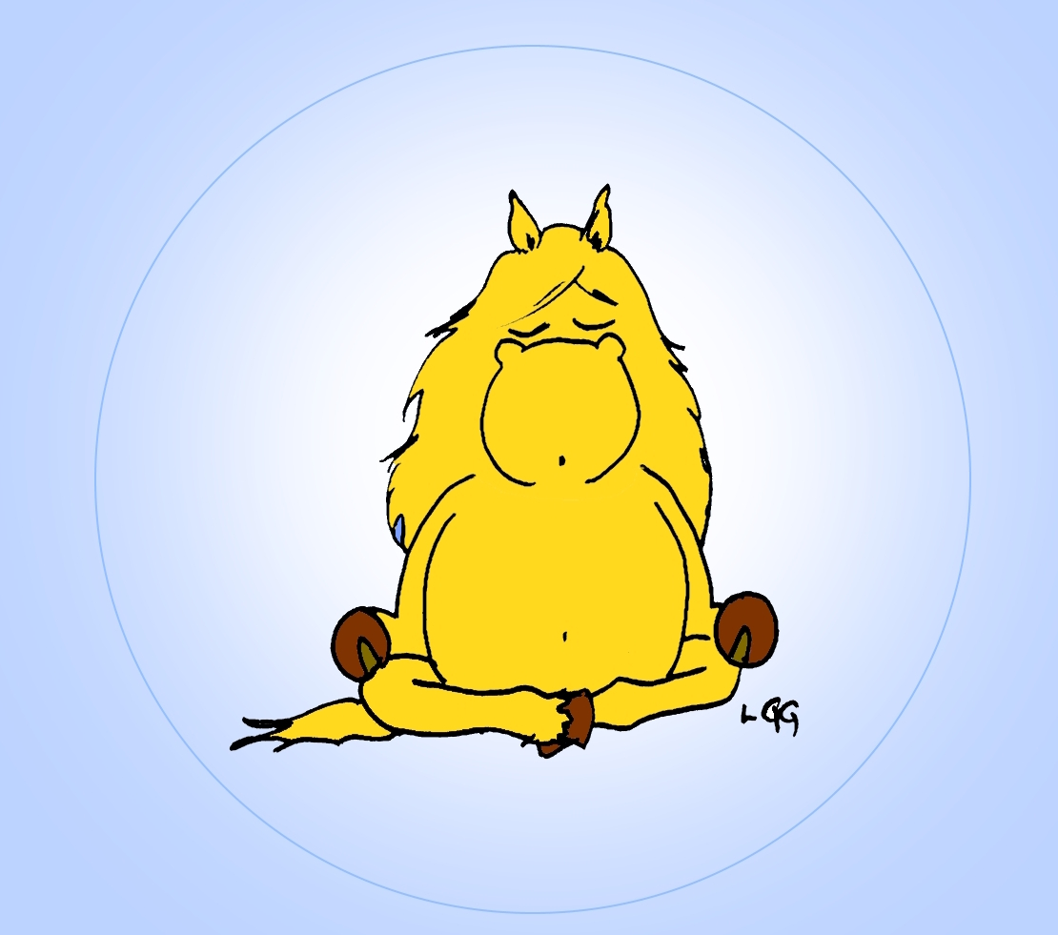
Comment gérer ?
Redonner une place légitime à l’émotion
Pourquoi ?
Risques , Imprévus, Conséquences, Traumatismes
Instinct de survie
Qu’est-ce que c’est ?
Frayeur, appréhension, peur, angoisse, panique.
Différents degrés avec différentes manifestations
Comment elle fonctionne ?
Vision déformée qui court-circuite la pensée et déclenche des réponses inadaptées :
Paralysie, fuite, défense, colère, accidents

Slide 6
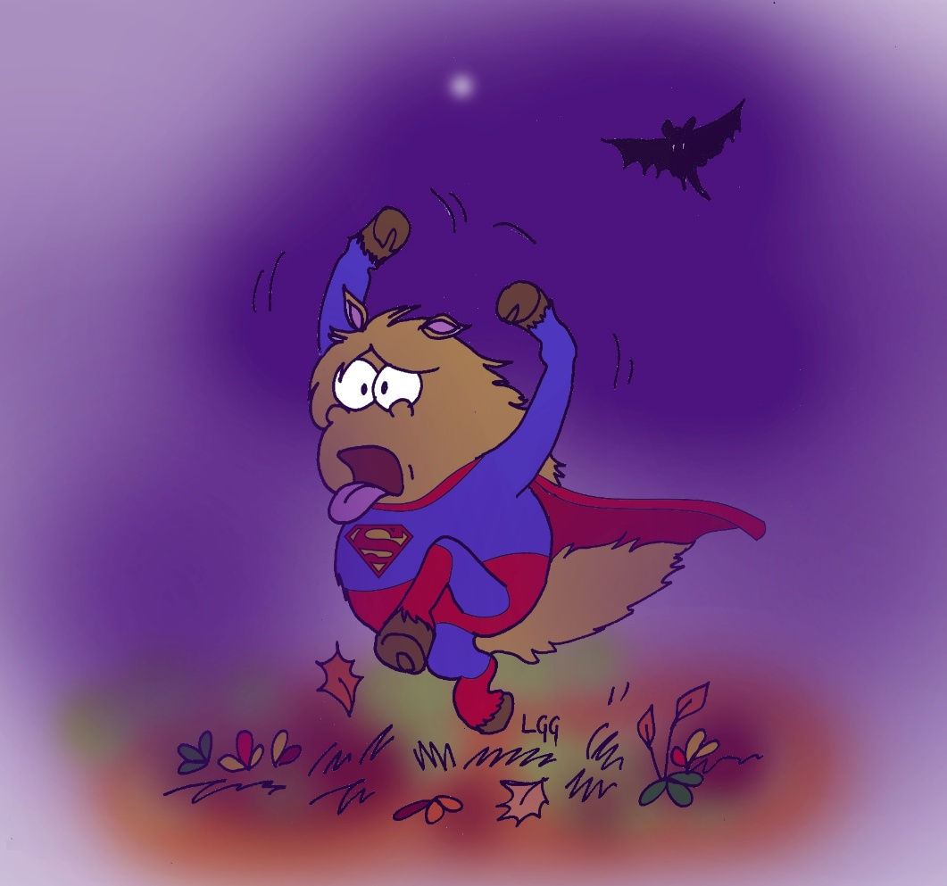
Repérer les signaux
Chez le cavalier :
Posture de protection, tremblements, respiration plus rapide, respiration haute, accélération du rythme cardiaque, muscles contractés, dilatation des pupilles, paralysie, colère…
Chez le cheval :
Arrêt de toute activité, Oreilles pointées, encolure haute et raide, respiration rapide, ronflement, tremblements, mouvements rapides de la tête (regard), prêt à fuir, défense…
Même SUPERPONEY a peur !

Slide 7
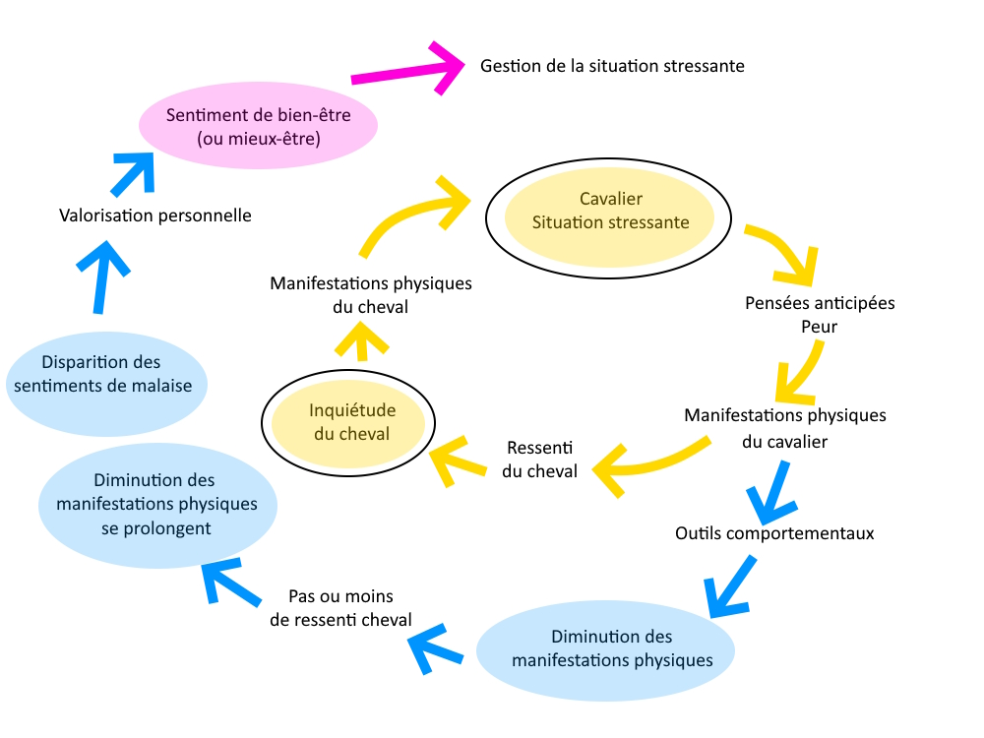

Analyser les signaux et s’en libérer

Slide 8

Construire une confiance mutuelle
Observer l’apparition des signaux
Chez nous
Chez le cheval
Le code vocal
Partout
Agit sur nous deux
Être capable de changer de programme
Priorité à la relation

Slide 9
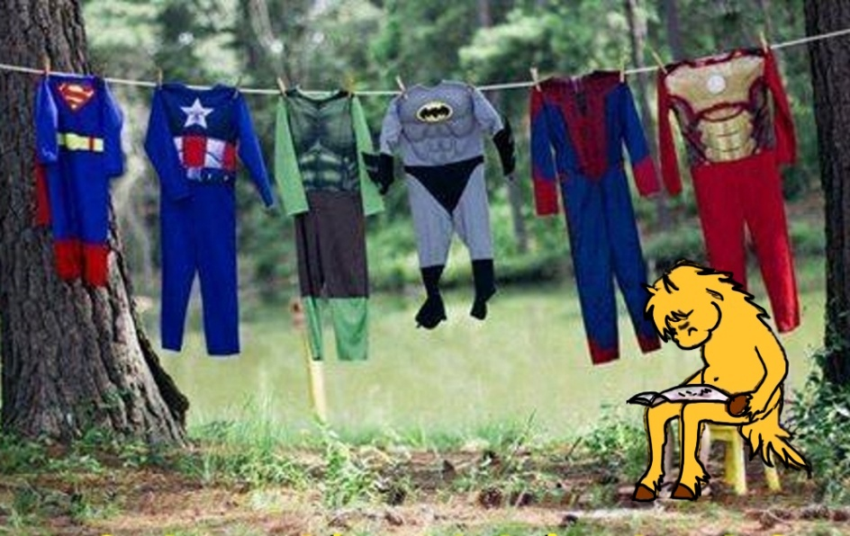
Les routines ?
"Si vous pensez que l'aventure est dangereuse, essayez la routine ! Elle est mortelle ! » Paulo Coelho
La routine
Conditionne et endort ?
Non transportables
Imprévu : peur
Utiliser toutes les opportunités
Avoir confiance
Être curieux
Être courageux
Imprévu : exploration
Quel héro vais-je être aujourd’hui ?

Slide 10

Du contrôle à la coopération
X Je dois le tenir
V Il choisit d’être avec moi
Être leader sans être dominant
Le cheval a le droit de s’exprimer
L’’attention est mutuelle
Les réponses sont calmes
J’ai un regard positif inconditionnel
Accompagnement possible :
Professionnel bienveillant envers le couple

Slide 11
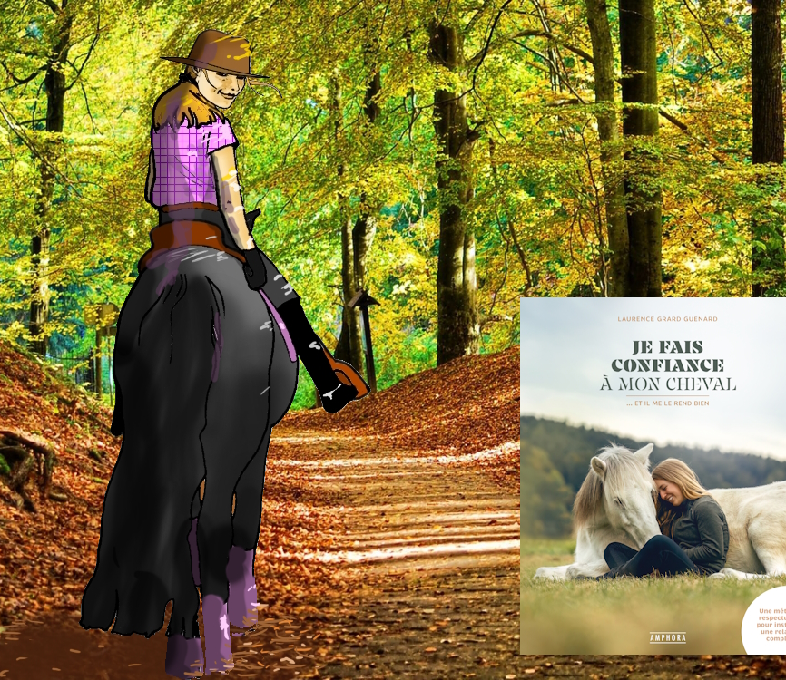
La peur : un chemin vers l’osmose
Changer de regard
Sur soi
Sur son cheval
Travail prioritaire sur la relation
Confiance
Autonomie
Bénéfices
Complicité
Sécurité

Slide 12
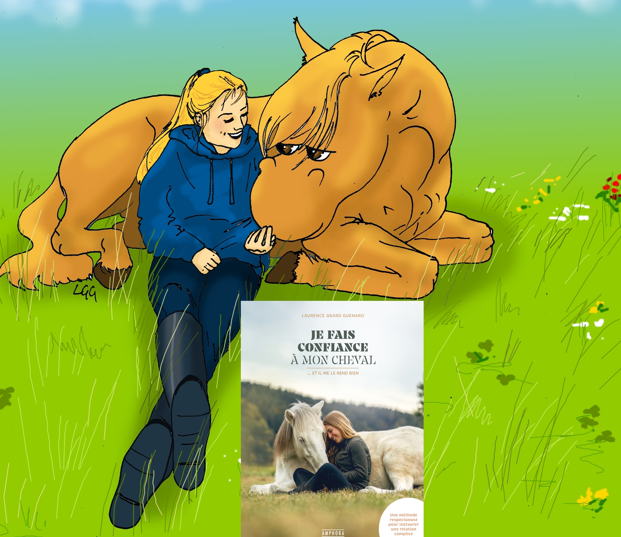
Questions
Astuces & Anecdotes www.equipeda.info

